Slide 1

Faculdade de tecnologia e ciências da Bahia
Curso: Engenharia Civil
Disciplina: Acessibilidade na Construção Civil
Apresentação da disciplina e conceitos introdutórios
Prof. Msc Juliane Souza

Slide 2
Ementa
Conceito de acessibilidade, mobilidade;
Design universal;
Cidadania e direitos civis relacionados à mobilidade;
Projetos de Engenharia e Arquitetônicos;
Materiais comprometidos com a acessibilidade.

Slide 3
Referências
Associação Brasileira de Normas Técnicas (ABNT). NBR 9050: Acessibilidade a edificações, mobiliário, espaços e equipamentos urbanos. Rio de Janeiro, 2020.
ULBRICHT, Luciane Fadel Design para acessibilidade e inclusão. São Paulo: Blucher, 2017.

Slide 4
Avaliação
I Unidade
  Prova 1ª Unidade – Valor 10,0
  Data 15/09
II Unidade
  Atividade prática: Elaboração de um projeto acessível – Valor 10,0
III Unidade
  Prova 1ª Unidade – Valor 10,0
  Data 01/12

Slide 5
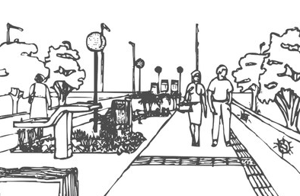
O que vocês entendem por um ambiente acessível?

Slide 6
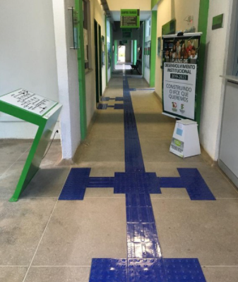
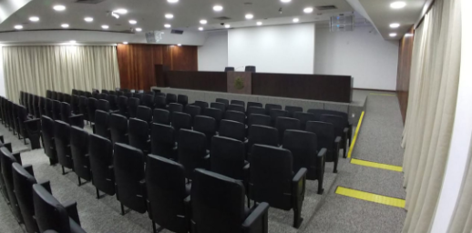
Acessibilidade
Condição para utilização, com segurança e autonomia, total ou assistida, dos espaços, mobiliários e equipamentos urbanos, das edificações, dos serviços de transporte e dos dispositivos, sistemas e meios de comunicação e informação, por pessoa com deficiência ou com mobilidade reduzida (NBR 9050).

Slide 7
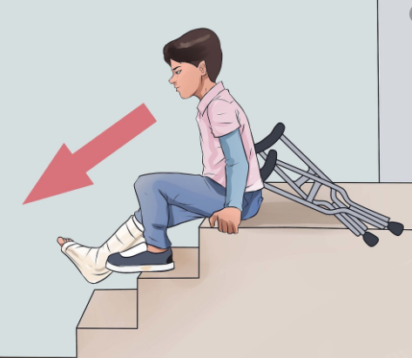
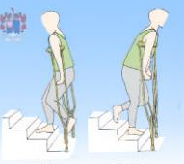
Acessibilidade
Na realidade, todos, em algum período da vida, ficaremos sujeitos a uma situação de mobilidade reduzida, que poderá ser transitória ou em caráter definitivo.
  Pessoas de grande ou baixa estatura;
  Grávidas;
  Pessoas acidentadas;
  Ao envelhecer.
Serão necessários recursos para permitir a mobilidade

Slide 8

Acessibilidade
Ao idealizar espaços, edificações, mobiliários e equipamentos, é relevante analisar os atributos físicos e limites das pessoas
  NBR 9050: 2020

Slide 9

Sabe por quê precisamos levar em consideração os parâmetros de acessibilidade?

Slide 10
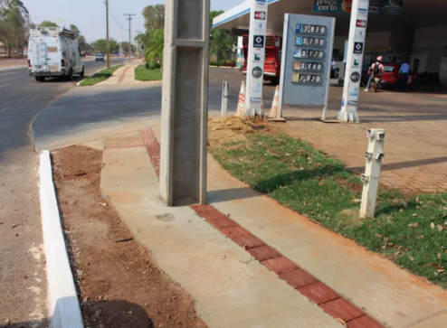

Slide 11
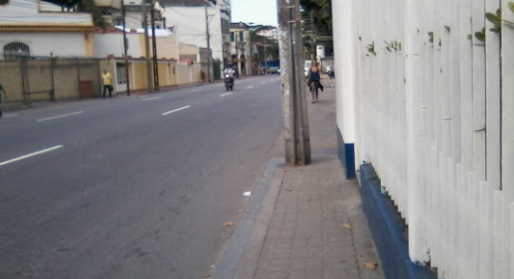

Slide 12
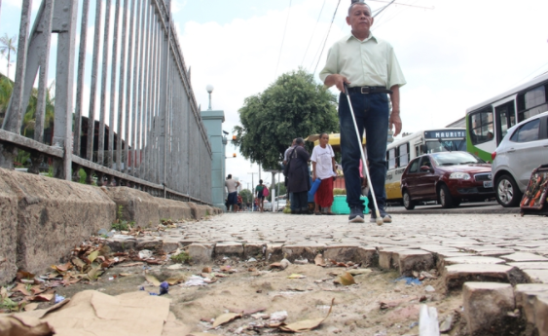

Slide 13
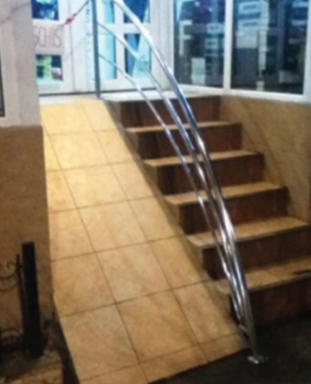
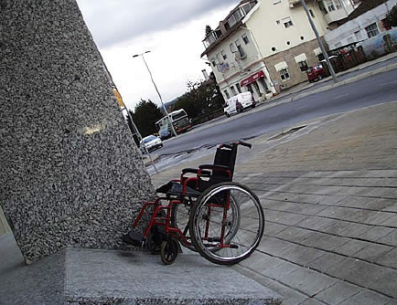

Slide 14
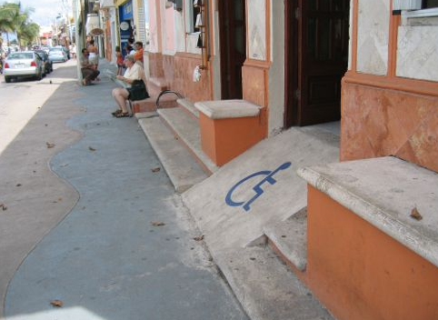

Slide 15
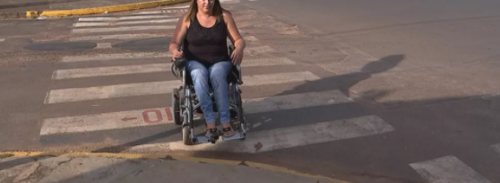

Slide 16
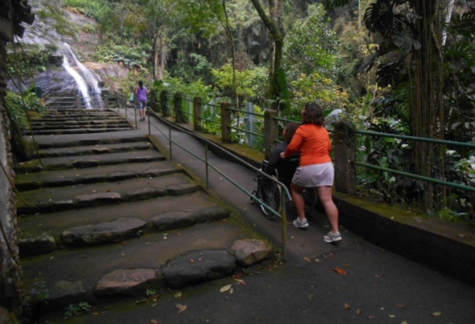
Boas práticas

Slide 17
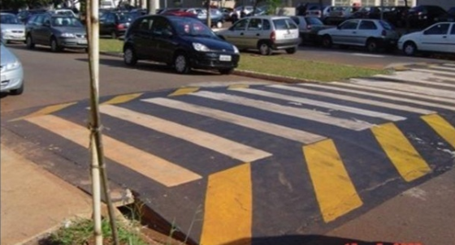
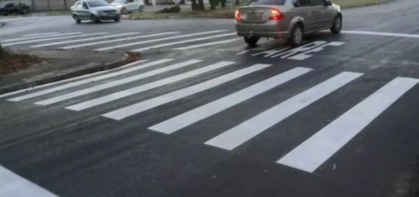
Boas práticas

Slide 18
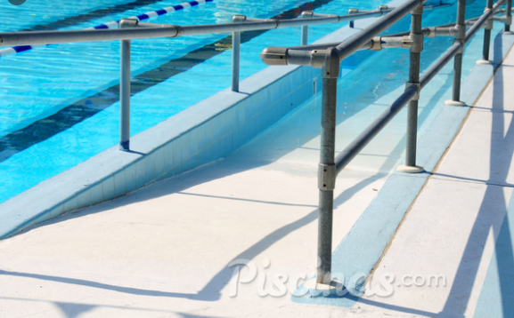
Boas práticas

Slide 19
Conceitos básicos
Acessível:
Espaço, edificação, mobiliário, equipamento urbano ou elemento que possa ser alcançado, acionado, utilizado e vivenciado por qualquer pessoa, inclusive aquelas com mobilidade reduzida.

Slide 20
Conceitos Básicos
Adaptável:
Características possam ser alteradas para que se torne acessível.
Adaptado:
Características originais foram alteradas posteriormente para serem acessíveis.
Adequado:
Características foram originalmente planejadas para serem acessíveis.

Slide 21
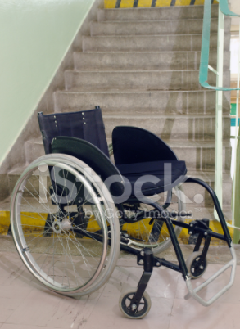
Conceitos Básicos
Barreira arquitetônica, urbanística ou ambiental
Qualquer elemento natural, instalado ou edificado que impeça a aproximação, transferência ou circulação no espaço, mobiliário ou equipamento urbano.

